Slide 1
Verifikacija programskih dijelova provjerom modela
(engl. software verification by model checking)
Koraci:
Generiranje modela
Specificiranje obilježja (ponašanje)
Automatizirana provjera
Materijali za učenje:
  Ova prezentacija
  SMV manual
  Auditorne vježbe br. 2
Izvori:
  Charles University, Prague, Faculty of Mathematics and Physics (J.Adamek, F.Plasil).
  FM 2006 Alloy Tutorial (G.Dennis, R.Seater), MIT
  M.Huth, M.Ryan, Logic in Computer Science, Cambridge Press, 2004

Slide 2
Različiti pristupi verifikaciji programa
Provjera modela
  Eksplicitna manipulacija stanjima.
  Simbolička manipulacija stanjima.
Deduktivni postupci
  Sustavi temeljeni na dokazivanju teorema i rješavanju zadovoljivosti (SAT).
Statička analiza koda
  Analiza upravljačkog i podatkovnog toka.
  Detekcija uzoraka pogrešaka (engl. bug patterns).
  Apstraktna interpretacija programa i domene ulaznih podataka (npr. int se apstrahira u {poz, neg, nula}).
  Napredne tehnike analize pokazivača i iznimki.

Slide 3
Generiranje modela programa
Izravno generiranje modela
Modeliranje “Alloy” sustavom
CBMC - ograničena provjera modela C programa
Modeliranje SMV sustavom

Slide 4
Izravno generiranje modela (stroja stanja)
Stanje programa definirano je s tri objekta:
  Programsko brojilo (to je detaljan parametar, ovisi o programskom jeziku, neće se uzeti u razmatranje) +
  vrijednosti varijabli +
  memorijski prostor (ograničenje memorijskog prostora također se može zanemariti).
Primjer programa:
X:=0;
Y:=0;
        for i:=1 to 3 do
        (x:=x+1; y:=y+1);
“Koraci” u programu su pridruživanje vrijednosti varijablama.
Temeljem tih koraka postoji 8 stanja + početno, te se za ovaj primjer može jednostavno izgraditi stroj stanja.

Slide 5
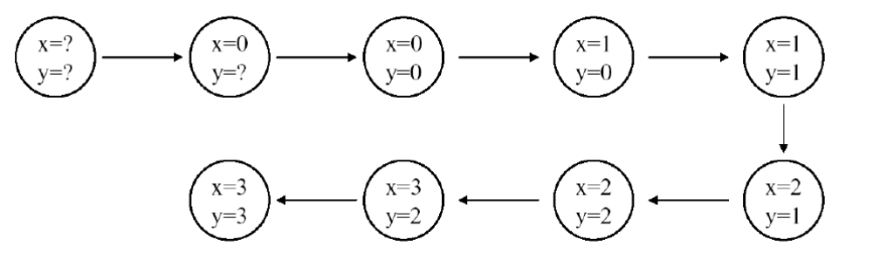
Stroj stanja za program:
Svaka “točka” u programu i svako pridruživanje varijabli predstavlja poseban čvor u grafu.
Neka su u i v čvorovi koji predstavljaju točke u programu p_{u} i p_{v}, s vrijednostima varijabli vals_{u} i vals_{v}. Graf ima luk iz u prema v ako i samo ako iz točke programa p_{u} s vrijednostima varijabli vals_{u} poslije jednog koraka program je u točki p_{v} i varijable imaju nove vrijednosti vals_{v}.
X:=0;Y:=0;
for i:=1 to 3 do
(x:=x+1; y:=y+1);
Pojednostavljeni primjer generiranja stroja stanja iz programa (1):

Slide 6
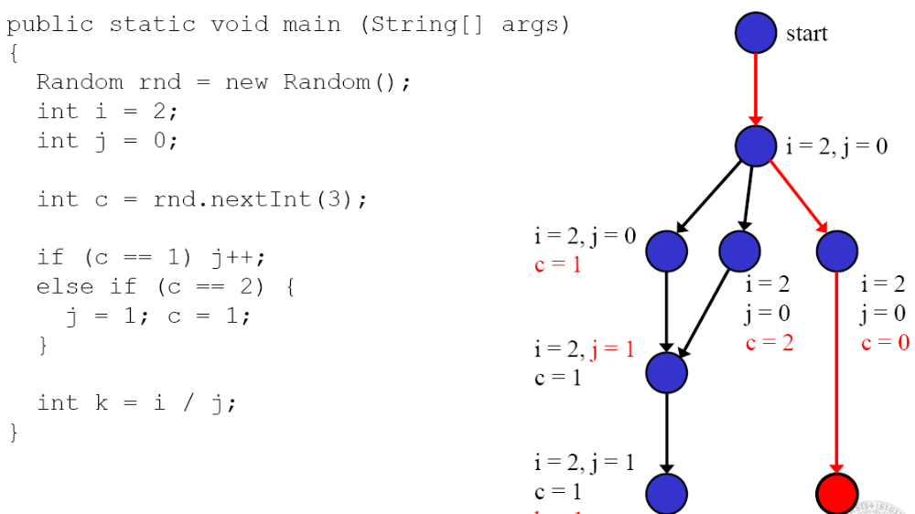
Pojednostavljeni primjer generiranja stroja stanja iz programa (2):
U ovom stanju je pogreška: dijeljenje s nulom

Slide 7
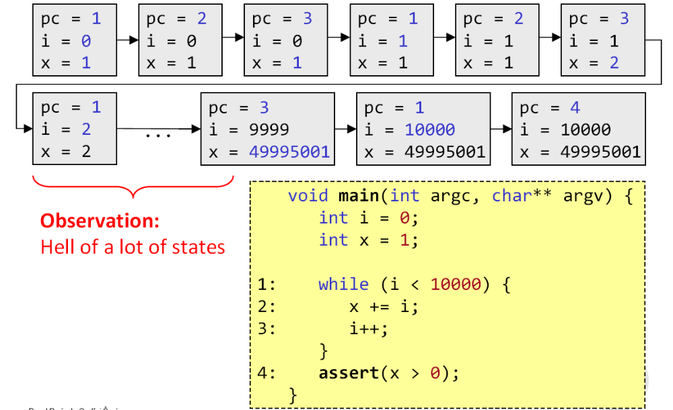
Pojednostavljeni primjer generiranja stroja stanja iz programa (3):
Provjeravamo da li vrijedi

Slide 8
“Zanimljivi” programi i zanimljiva obilježja
Zanimljivi programi (potencijalno beskonačan skup stanja):
  Tipovi podataka s velikom ili beskonačnom domenom (int, float).
  Neograničen memorijski prostor i broj dretvi.
Zanimljivo obilježje:
  Mora vrijediti za sve modele izvođenja kod npr. višedretvenih sustava.
Popularni progrmaski jezici (Java, C#, C++) :
  Izražajno vrlo bogati i imaju složenu semantiku
    Klase, nasljeđivanje, dinamičko povezivanje, pokazivači.
    Memorijski model, iznimke, čišćenje memorijskog smeća (engl. garbage collection).

Slide 9

Teorijske postavke
“Halting problem is undecidable”
“Ne postoji općeniti algoritam koji će uvijek završiti (riješiti problem zaustavljanja) za sve moguće programe i sve moguće ulazne podatke”
Posljedica:
Verifikacijski postupak je neodrediv (ne mora završiti za sve moguće programe , ulazne podatke i specifikacije obilježja).
Želimo verificirati zanimljive programe i obilježja koja su u općem slučaju neodrediva. Kakav pristup ?

Slide 10
Predikatna logika i strojevi stanja
Neka je:
i konstanta, F predikat s jednim članom , R predikat s dva člana.
Interpretiramo: M je stroj stanja s početnim stanjem i, skupom konačnih (prihvatljivih – engl. accepting) stanja F, te relacijom dostupnosti R.
Neka M sadrži skup konkretnih elemenata A={a, b, c} , te neka je:
i = a ; početno stanje),
F = {b, c} ; konačna (prihvatljiva) stanja
R = {(a, a), (a, b), (a, c), (b, c), (c, c)} ; relacija prijelaza
Provjeravamo istinitost nekih formula predikatne logike:
∃y R(i, y) postoji prijelaz iz početnog do nekog stanja
¬F(i) početno stanje nije konačno
∀x ∀y ∀z (R(x, y) ∧ R(x, z) ⇒ (y = z) iz pojedinog stanja postoji samo jedan prijelaz
∀x ∃y R(x, y) sva stanja imaju prijelaz u neko stanje (nema zastoja)

Slide 11
Poteškoća uporabe predikatne logike
Temeljni koncepti u logičkoj verifikaciji sustava:
Provjera modela: M ⎟= ϕ, jedna interpretacija za koju je M istinit zadovoljava specifikaciju.
Logička posljedica: Γ⎟= ϕ, sve interpretacije za koje je skup formula Γ istinit moraju zadovoljavati specifikaciju.
U početnim fazama oblikovanja programske potpore još nemamo detaljno specificiran model M (još postoji više opcija i parametara modela) te postupak provjere modela nije prikladan.
Postupak potvrđivanja logičke posljedice (valjanost - vidi logiku i teorem dedukcije) je prikladniji (ispituje sve opcije i vrijednosti) ali nažalost u općem je slučaju neodrediv (varijable kao članovi predikata mogu imati beskonačnu domenu).
Prijedlog:
Kombinacija oba postupka – iz analize zahtjeva (engl. requirements) izluči se relativno mali broj jednostavnih modela i provjerava se zadovoljivost specifikacije. Ne izvorni kod nego modeliranje zahtjeva.

Slide 12
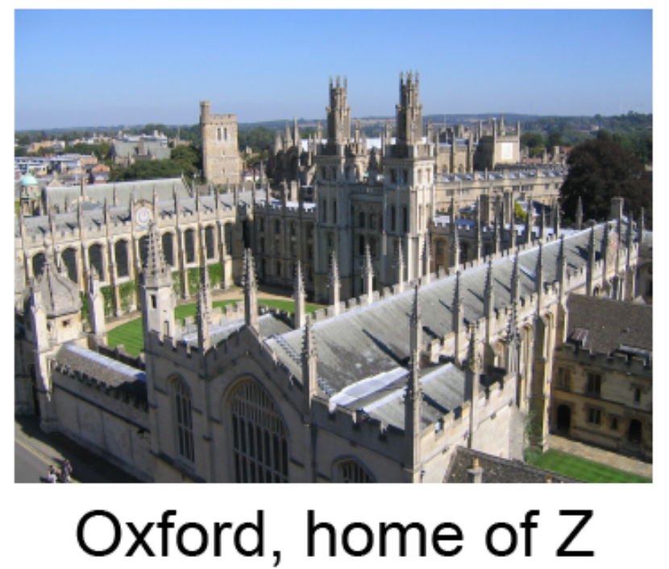

Alloy, MIT, “lagana” formalna metoda
Notacija inspirirana Z metodom (skupovi i relacije, uniformnost, ali je u Z metodi analiza teška).
Analiza inspirirana SMV sustavom (brzina i veliki prostor stanja, ne dokaz nego primjer pogrešne izvedbe, ali SMV nije deklarativan).

Slide 13


Zašto deklarativno oblikovanje ?
I conclude there are two ways of constructing a software design.
One way is to make it so simple there are obviously no deficiencies, and the other way is to make it so complicated that there are no obvious deficiencies.
– Tony Hoare
Zašto automatizirana analiza ?
The first principle is that you must not fool yourself, and you are the easiest person to fool.
– Richard P. Feynman

Slide 14
Alloy principi:
Temeljni pristup:
Generiranje malog broja “mikromodela” programa i njihova verifikacija.
Pozitivan rezultat nije konačan, jer se provjerava samo podskup modela (provjera svih modela je neodrediva). Ipak pokazuje se pravi smjer u oblikovanju programske potpore.
Negativan rezultat je konačan. Model je potrebno ispraviti.
Ostali Alloy principi:
Sve je relacija.
Nema specijalizirane logike.
Generira se protuprimjer (pogrešno izvođenje).
Analiza uporabom SAT stroja.
Ključni operator je točkasto spajanje (engl. dot join).
Terminologija:
Provjera tvrdnje (engl. assertion checking) – specifikacija je istinita u svim mikromodelima (implementacijama) koje analiziramo.
Provjera konzistencije (engl. consistency checking) . Specifikacija je istinita u barem jednom mikromodelu .

Slide 15
Primjer: Alloy stroj stanja
sig State {} –- stanje je jednostavna struktura
sig StateMachine { -- stroj stanja je složena struktura
A : set State, -- A je skup stanja u stroju
i : A, –- i iz skupa A je početno stanje
F : set A, –- F je skup konačnih stanja
R : A -> A, -- R je relacija prijelaza
}
-- provjera tvrdnje “Početna stanja nisu konačna”
assert FinalNotInitial {
all M : StateMachine | no M.i & M.F -- & je presjek
} check FinalNotInitial for 3 but 1 StateMachine
U svim modelima M tipa StateMachine tražimo istinitost obilježja: no M.i & M.F
Modeli imaju najviše tri elementa u svakom sig, osim StateMachine koji ima jedan element. Prevedeno:
Provjeri tvrdnju u svim StateMachine modelima s najviše tri stanja.
(Tvrdnja je neistinita jer početno stanje ima prijelaz samo na sebe.)

Slide 16
Provjera izvornog koda ANSI C programa
C ograničena provjera modela CBMC (engl. C Bounded Model Checker) – Software Engineering Institute, CMU, 2006. , (Daniel Kroening)
ANSI C je programski jezik niske razine i nije izvorno prilagođen verifikaciji već efikasnom izvođenju.
ANSI C program može poslužiti i za provjeru digitalnih sustava. Nakon provjere, C se može velikim dijelom preslikati u Verilog jezik za oblikovanje sklopovlja (sklopovsko/programsko suoblikovanje).
Složena obilježja C jezika:
  Operacije s bit vektorima (posmak, AND, OR, …)
  Pokazivači i aritmetika s pokazivačima
  Dinamičko alociranje memorije (malloc/free)
  Dinamički tipovi podataka (char s[n])
  Popratni efekti (engl. side effects)
  Nedeterminizam (nije osnovni dio ANSI C)

Slide 17
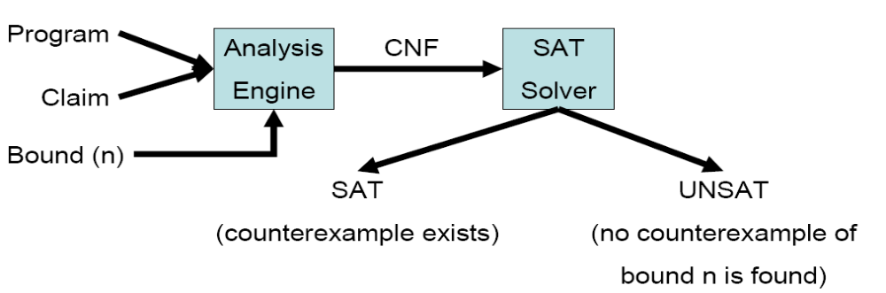
CBMC operacije:
Preslikava program u skup jednadžbi:
Otklone se svi popratni efekti.
    Npr.: j=i++ postaje j=i; i=i+1;
Upravljački tok se eksplicitno navodi.
    continue, break se zamijeni s goto
Sve petlje se pojednostave u jedinstveni oblik.
    for, do while se zamijeni s while
Sve petlje se “razmotaju” do zadane dubine.
rješavanje zadovoljivosti
obilježje
ograničenje

Slide 18
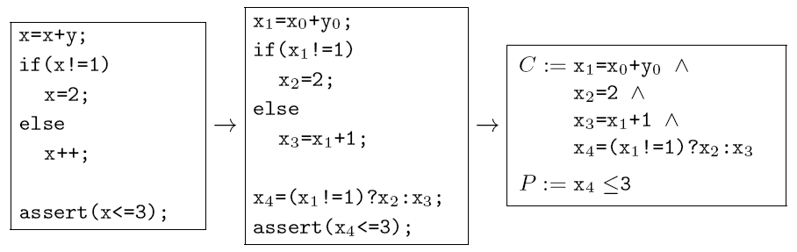
CBMC (vrlo) jednostavan primjer:
Preslikavanje pridruživanja: ako se varijabla višestruko pridružuje uvodi se nova (tzv. SSA –”single state assignments”).
C je preslikani program, a P je željeno obilježje.
Obilježje se provjerava (vidi logiku – teorem dedukcije):
(C ∧¬P) konverzijom u CNF oblik i uporabom SAT sustava.
Ako je formula zadovoljiva generira se supstitucija varijabli (obilježje ne vrijedi). Ako je formula nezadovoljiva obilježje vrijedi.

Slide 19
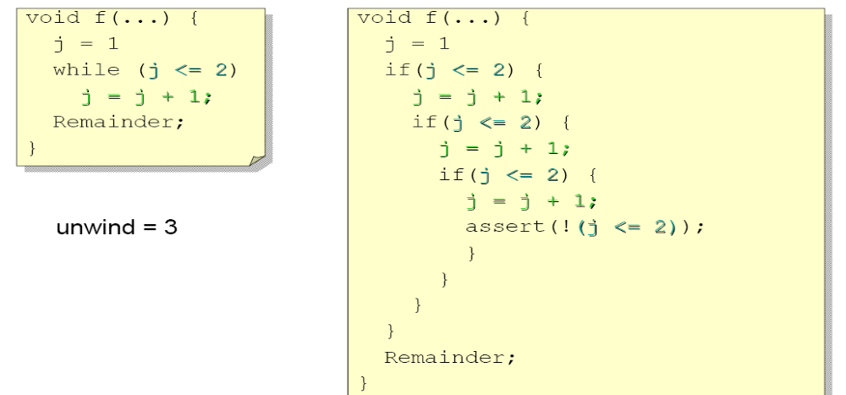
CBMC primjer odmotavanja petlji:
Nakon zadnje iteracije je tvrdnja o odvijanju programa (nedovoljno odmotavanje).
CBMC provjerava obilježja
  Provjera granica polja (engl. buffre overflow).
  Dijeljenje s nulom.
  Provjera pokazivača (posebice NULL pointer).
  Aritmetički preljev.
  Provjere tvrdnji korisnika (emgl. assertions).
  Itd.

Slide 20
Još neki postojeći sustavi za verifikaciju programskih dijelova
Microsoft
  Static Driver Verifier (SDV) uključuje SLAM verifikacijski stroj. Analiza pogonskih programa (engl. device drivers) vanjskih dobavljača što je najčešći uzrok “plavog ekrana”.
  Zing – okruženje (engl. framework) za provjeru modela programa
ETH, CMU
  Apstrakcija programa preko predikata (engl. predicate abstraction).
BLAST: Berkeley Lazy Abstraction Software Verification Tool
  Provjera modela C programa uz apstrakciju.
Java PathFinder (JPF) - NASA
  Provjera modela Java programa eksplicitnom manipulacijom stanja.

Slide 21
SMV (Symbolic Model Verifier) sustav za verifikaciju
Izvorni rad: Ken McMillan, Symbolic Model Checking: An Approach to State Explosion Problem, 1993 (CMU, Ph.D. disertacija).
SMV je jezik za modeliranje:
  Modulariziran i hijerarhijski opis sustava.
  Konačni tipovi podataka (boolean, enum, int, itd).
  Polja, petlje (if-close, itd.).
  Nedeterminističko i paralelno izvođenje.
  Jezik za opis zanimljivih obilježja (CTL, sigurnost, životnost, nepristranost).
Verzije:
1. CMU SMV (izvorni SMV, koristi se u ovom kolegiju 2009. god.)
www.cs.cmu.edu/~modelcheck/smv.html
2. Cadence SMV (potrebna licenca za komercijalnu uporabu)
http://www.kenmcmil.com/smv.html
3. NuSMV (Lesser GPL)- Institut IRST i Univ. Trento, Univ. Genova, CMU.
http://nusmv.fbk.eu/
(proširenje: LTL, ograničena (engl. bounded) provjera modela)

Slide 22
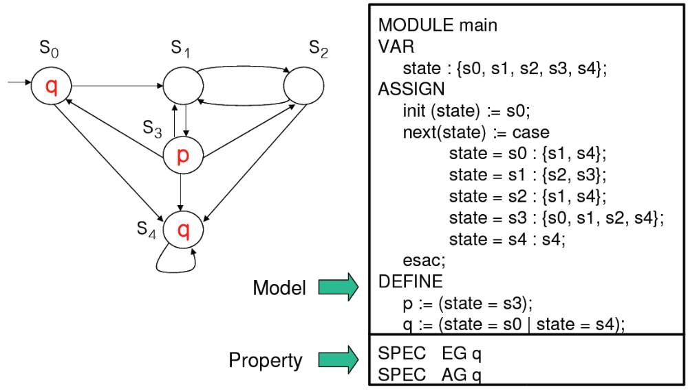
Podudaranje Kripke strukture i SMV koda

